Slide 1
ANDERSON RODOLFO
SABADOS

Slide 2

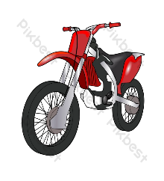

QUE BONITA MOTO

